Slide 1
HERZLICH
WILLKOMMEN

Slide 2
Wie geht es dir heute?
Wie fühlst du dich heute?

Slide 3
HERZLICH WILLKOMMEN
Vorstellungsrunde kurz & knackig ☺
  Dein Name
  Dein Schulhaus
  Deine «Funktion in der Schule»
  Deine Erwartungen bez. des Workshops

Slide 4
HERZLICH WILLKOMMEN
Vorstellungsrunde kurz & knackig ☺
  Dein Name:
    Fabienne
  Dein Schulhaus:
    Schule Manuel
  Deine «Funktion in der Schule»:
    KLP-LP einer 5. Kl. & KGF
  Deine Erwartungen bez. des Workshops:
    Überblick geben zum Projekt «Denk-Wege»
    Gemeinsamer Austausch

Slide 5
HERZLICH WILLKOMMEN
Vorstellungsrunde kurz & knackig ☺
  Dein Name
  Dein Schulhaus
  Deine «Funktion in der Schule»
  Deine Erwartungen bez. des Workshops

Slide 6

Denk-Wege
Programm zur Förderung personaler und sozialer Kompetenzen & Gewaltprävention an Schulen

Slide 7
Was ist Denk-Wege?
KLASSENEBENE:
Vorbeugung von Gewalt, Mobbing, Problemverhalten und Substanzmissbrauch
Reduktion von unerwünschten Entwicklungsverläufen
  Systematische und gezielte Förderung sozial-emotionaler, kognitiver und sprachlicher Kompetenzen von Kindergarten- und Primarschulkindern

Slide 8
Was ist Denk-Wege?
INDIVIDUELLER EBENE:
Minderung von verschiedenen Problemverhalten (z.B. Vandalismus, Lügen, Aufmerksamkeitsdefizite, Drohen, Schüchternheit usw.)
Förderung der sozialen-emotionalen, kognitiven und sprachlichen Kompetenzen (überfachliche Kompetenzen)
Förderung einer gesunden und erfreulichen Entwicklung der psychischen Gesundheit
Verbesserung der Lernbereitschaft und der Schulleistungen

Slide 9
Was ist Denk-Wege?
Schulische Ebene:
Schulklima/Wohlbefinden
Abnahme von Verhaltensprobleme und Störungen während des Unterrichts
Umgang mit Vielfalt
Gemeinsam pädagogisches Konzept
Zusammenarbeit mit den Eltern

Slide 10
Einsatz im Unterricht
1-2 Denk-Wege Lektionen / Woche
Nutzung im Alltag
  Regeln vor einer bestimmten Aktivität präsent machen
  Gefühlsrunde
  Konflikte gemeinsam lösen
Klassenrat

Slide 11
Inhaltliche Grobstruktur
Regeln & Manieren
Freundschaften
Zusammenleben
Gesundes Selbstwertgefühl
Gefühle und Verhalten
Problemlösen
Lern- und Organisationsstrategien
Selbstkontrolle

Slide 12
Beispiel aus dem Unterricht
Gesundes Selbstwertgefühl
«Von einem guten Kompliment, kann ich zwei Monate leben» (Mark Twain)

Slide 13
Komplimente & Ritual «Kind der Woche»
Ziele:
  Wertschätzungskultur
  Förderung eines gesunden Selbstwertgefühls
  «Kind der Woche»
  Begriffserklärung «Kompliment» und dazugehörige sprachliche Formulierungen

Slide 14
Komplimente & Ritual «Kind der Woche»
Kompetenzaspekte:
  Die Schülerinnen und Schüler lernen…
  … den Blick auf Positives zu richten
  … sich selbst und andere zu achten und zu respektieren
  … persönliche Komplimente zu machen und anzunehmen

Slide 15
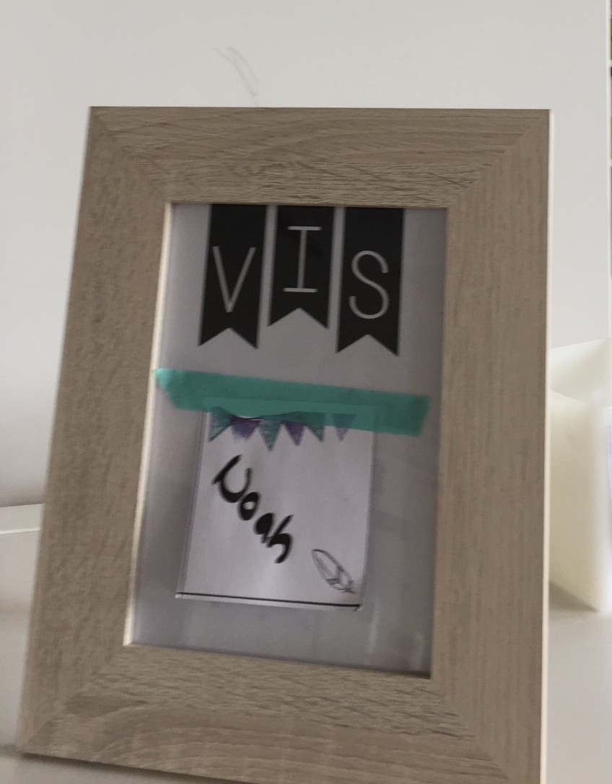
Ritual «Kind der Woche»
KdW (Glückskind, VIS usw.) hat eine besondere Rolle, erhält Aufmerksamkeit und erfährt Wertschätzung
Beispiele: Komplimenten – Runde am Ende der Woche
Spezielle Aufgaben und Privilegien:
Beispiele: Spiel im Sport wählen, Schlüssel-Chef/in, Bewegungsstuhl, Arbeitspartner wählen usw.
Ritual:
→wird zufällig gezogen (Trommelwirbel)
→Komplimenten-Liste und Runde

Slide 16

Beispiel aus dem Unterricht
Freundschaft & Zusammenleben
Themen:
«Einbeziehen – ausschliessen; dazugehören – ausgeschlossen; Kinder bleiben übrig; sich separierende Gruppen; lästern
Ziele:
→Bedeutung der Zugehörigkeit und Folgen von Ausschluss
→Begriffe: einbeziehen, dazugehören, ausschliessen, ausgeschlossen
→Bereitschaft, Motivation und Strategien zum Einbezug aller aufbauen

Slide 17
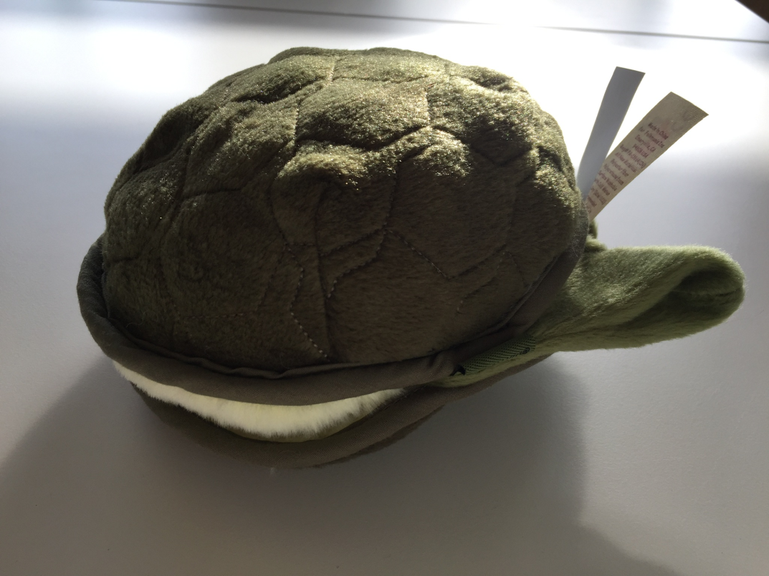
Beispiel aus dem Unterricht
Problemlösen

Slide 18
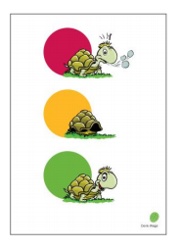
Das Ampelposter einführen
Einige Kompetenzaspekte:
  Die S. lernen das Ampelposter als Ablauf und die Prüf-Fragen kennen und nutzen, um Probleme anzugehen und zu lösen
  Die Kinder erfahren, dass Probleme angegangen und gelöst werden können
  Die Kinder können Lösungsideen und Verhaltensweisen zu einem bestimmten Problem entwickeln
  usw.

Slide 19
Das Ampelposter einführen
Ziele:
  Kreative Problemlösung
  Prüf-Fragen zum Reflektieren und Einschätzen von Verhaltensweisen
  Aufbau von Motivation zum Problemlösen

Slide 20
Interesse geweckt? Wie weiter?
Ganze Schuleinheiten
Weiterbildung: 2 Blocktage
Coaching-Besuche und Sitzungen für die Lehrpersonen
Rückmeldungen für die Schulleitung
Weiterführende Angebote: Unterstützung beim Einbezug der Eltern, Weiterbildungsmodule
Materialien:
  Stufenspezifische Ordner (Kiga, 1.-3. Klasse & 4.-6. Klasse) mit Lektionsideen, Bücherliste etc.
  Poster
  Gefühlskarten
  Puppen

Slide 21
Zeit für Fragen, Austausch etc.

Slide 22
MERCI VIU MAL!

